Slide 1
Giới Thiệu Thuật Toán Apriori
Nhóm 03 • 24/10/2019

Slide 2
Tổng quan
1.Các Khái Niệm
Bài Toán
Khái niệm
2. Thuật Toán
3. Demo

Slide 3
Bài TOÁN
Phân tích giỏ hàng của các khách hàng để phát hiện hành vi (thói quen) mua hàng của khách?

Slide 4
Mẫu phổ biến (Frequent PATTERNS)
Là mẫu xảy ra thường xuyên trong data
Có nhiều loại:
Tập Phổ biến (Frequent Itemsets)
Dãy tuần tự phổ biến (Frequent Subsequences)
Các cấu trúc phổ biến (Frequent Substructures)

Slide 5
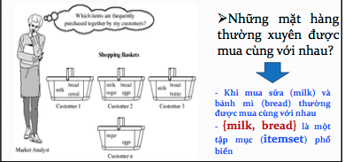
TẬP PHỔ BIẾN

Slide 6
dãy tuần tự phổ biến (fREQUENT SUBSEQUENCES)
Là mẫu xảy ra thường xuyên CÓ THỨ TỰ
VD : Xu hướng của khách hàng thường xảy ra như:
Đầu tiên mua “Computer"
Sau đó mua “OS”
Tiếp theo mua kèm “Word,Excel..”
Cuối cùng là “Anti Virus"

Slide 7
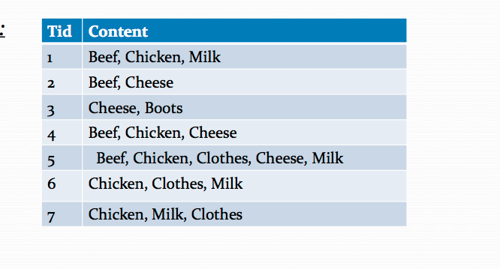
Example Data

Slide 8
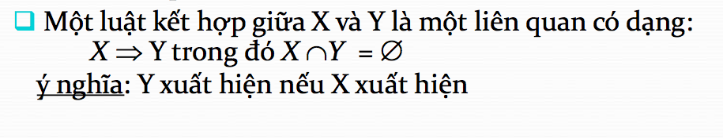
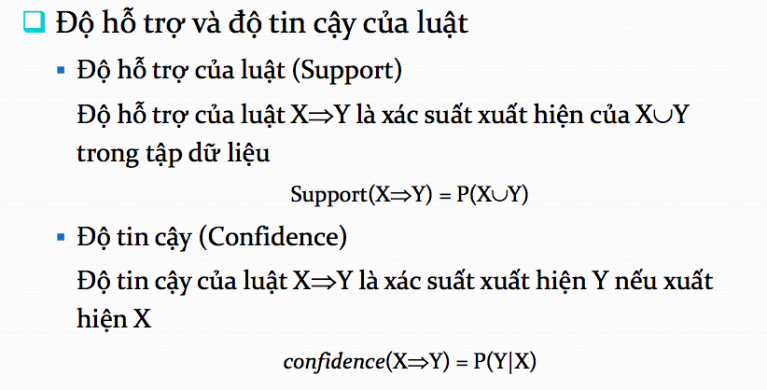
ĐỘ Đo để đánh giá

Slide 9
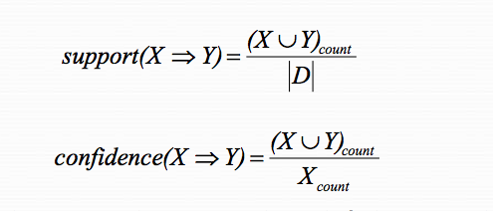
LUẬT
Tính độ hỗ trợ và độ tin cậy của luật: Clothes >> Milk, Chicken

Slide 10
Khai phá luật kết hợp
Có nhiều thuật toán khai phá luật kết hợp
Mỗi thuật toán có chiến lược riêng, cấu trúc dữ liệu riêng
Các thuật toán có thể khác nhau tuy nhiên phải cho cùng tập luật kết qua
2 Thuật toán phổ biến đó là : Apriori và FP-Growth

Slide 11
Thuật toán aPRIORI
Được đề xuất bởi R.Agrawal and R.Srikant (1994)
Có ảnh hưởng lớn đến các thuật toán về sau
Cho trước giá trị ngưỡng min_sup và min_conf
Thuật toán gồm 2 giai đoạn:
Giai đoạn 1: Tìm tập L gồm tất cả Itemset phổ biến (Độ phổ biến lớn hơn min_sup)
Giai đoạn 2: Phát sinh các luật từ tập phổ biến L

Slide 12
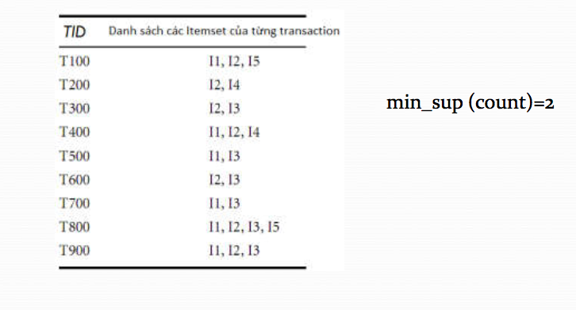
VD: tạo tập phổ biến

Slide 13
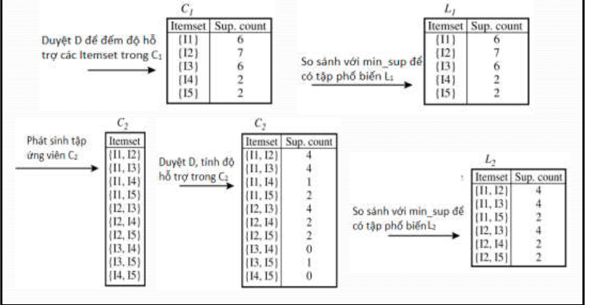
Vd: tạo tập phổ biến

Slide 14
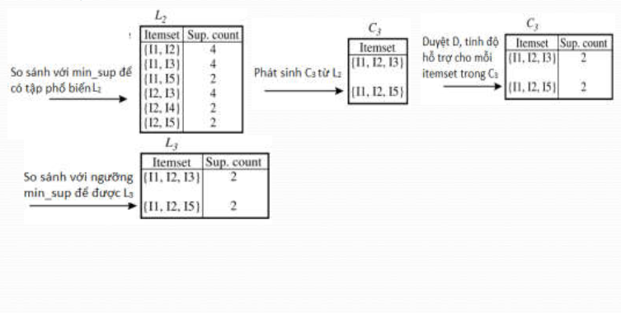
VD: tạo tập phổ biến

Slide 15
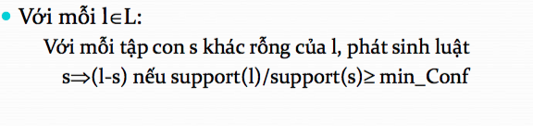
GIAI ĐOẠN 2: PHÁT SINH TẬP LUẬT
Sau khi có được tập itemset phổ biến L
Với mỗi itemset trong L tìm tất cả các tập con khác rỗng của nó

Slide 16
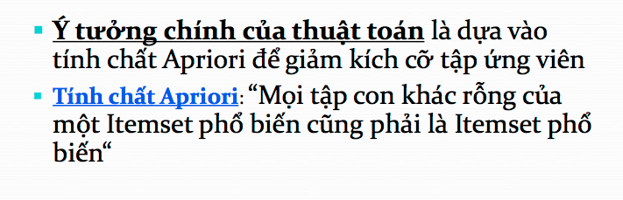
Thuật toán aPRIORI

Slide 17
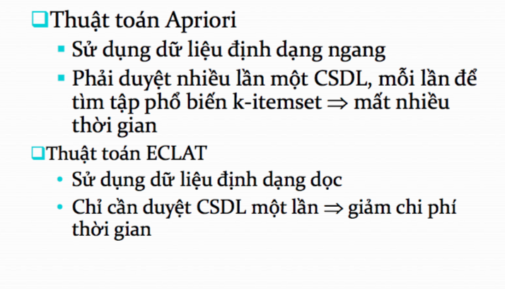
cons

Slide 18
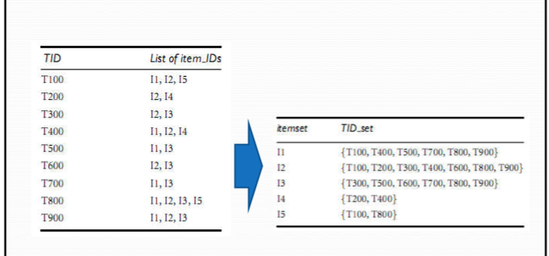
Thuật toán ECLAT

Slide 19
Demo

